Slide 1
Base de données : Bilan 2015 Chantier 2017

Slide 2
Bilan 2015
Activités de gestion de la base
Les bagueurs
La qualification
Le baguage en 2015
Bilan générale
Par thème
Les non-renseignés (Orphelines)
Pré-bilan sur le baguage en 2016
Chantier 2017

Slide 3
Les bagueurs

Slide 4
Nombre de Bagueurs*
Soit 679 personnes
Comme tel dans la base de données (sans forcément d’autorisation valide)

Slide 5
Evolution du nombre de bagueurs validés pour la saison
2016 :
335 permis validé sur 427 bagueurs (78%)

Slide 6
Baguage dans l’illégalité (nombre de bagueurs)
Ce sont des valeurs optimistes car beaucoup de bagueurs reçoivent leur permis après que les baguages aient été effectués !

Slide 7
Qualification 2016

Slide 8
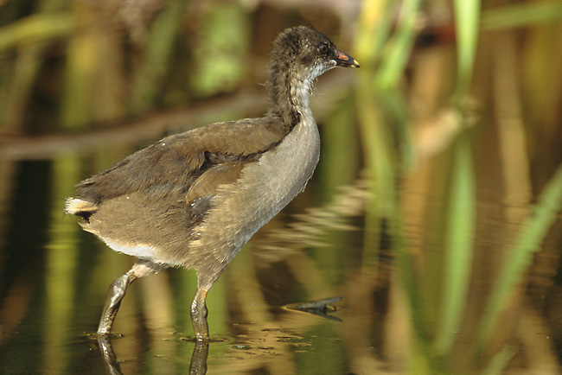
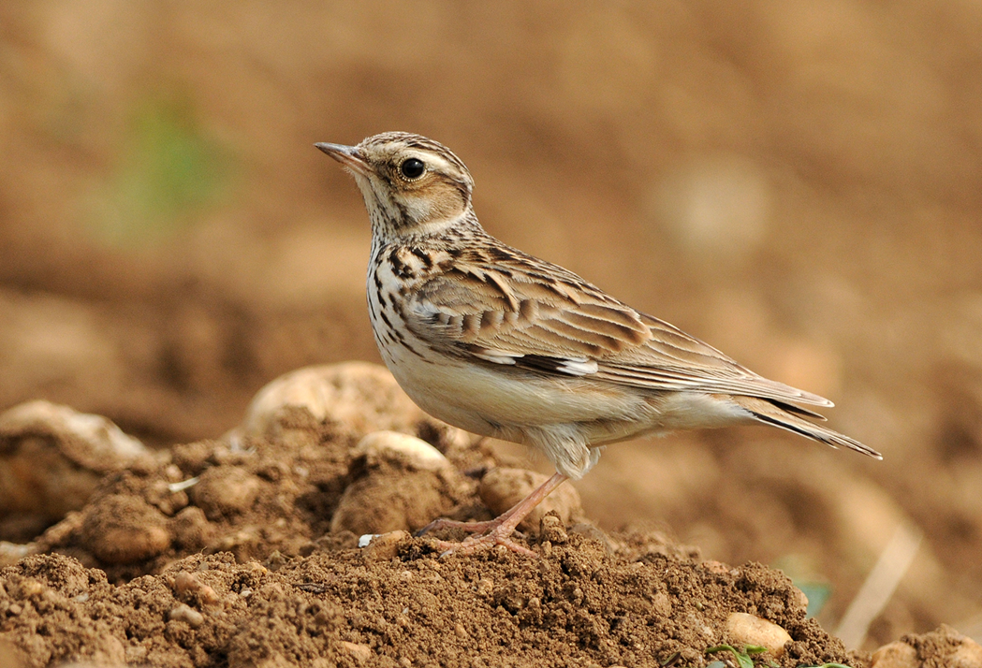
Qualification 2016
4 stages (dont 1 avec 2 sessions) soit 18 participants
Mise en place d’une épreuve « Ornitho » (20 photos)
Au premier tour
5 directement qualifiés
11 nécessitent un rattrapage
8 pour l’identification (ornitho ou baguage)
5 pour la saisie de données
2 échecs
Au second tour
7 qualifiés
3 en attente
1 échec

Slide 9
Le baguage en 2015 (16)

Slide 10
Taux de contrôle

Slide 11
Données brutes

Slide 12
Données par programme

Slide 13
Données par programme : Comparaison avec l’AG 2016
D’après la base au 10/03/2016
D’après la base au 08/03/2017
 | 2014 | 2015
PHENO | 99494 | 99732
SEJOUR | 65952 | 73901
PROG PERS | 46383 | 38162
MANGEOIRE | 24585 | 27161
 | 2014 | 2015
PHENO | 110061 | 121565
SEJOUR | 74556 | 107976
PROG PERS | 81675 | 96577
MANGEOIRE | 33472 | 51273
Delta | 2014 | 2015
PHENO
SEJOUR
PROG PERS
MANGEOIRE
10567 (10.6%)
21833 (21.9%)
8604 (13.1%)
34075 (46.1%)
35292 (76.1%)
58415 (153%)
8887 (36.2%)
24112 (88.8%)

Slide 14
Suivi des orphelines
Des contrôles ou des reprises pour lesquelles il n'existent pas d'informations de baguage

Slide 15
Taux d'orphelines de 2000 à aujourd'hui (2017)
15 370
Tous : 3.09%
FRP : 2.96%
2015 = 3.15%
2016 = 2.96%

Slide 16
Nombre d'orphelines FRP

Slide 17
Pré-bilan sur le baguage en 2016
La date limite d’envoi des données avait été fixée au 15 janvier.
Cette contrainte a été cette fois moins bien suivie que les années précédentes …!
Puisqu’à mi-mars 280 000 données sont intégrées à la base de données ☺ (325 000 en 2015)

Slide 18
Chantier 2017

Slide 19
Chantier 2017
Continuer le développement du logiciel de saisie GestBag
Aucun test n’a été réalisé en 2016 sur la version bagueurs avec des testeurs ☹
Le nouveau moteur de BDD buggait
La mise en place de CRBPO-Data
Une refonte complète de la détection d’erreurs à la saisie
Revoir la gestion des communes
Relancer les phases de test (plutôt à l’automne)
Notes:
Pas forcement en grande quantité

Slide 20
A votre tour de parler ! Des reproches Des questions Des requêtes …

